Slide 1
Enterprise Resource Planning

Slide 2
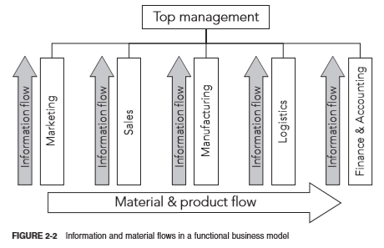

Slide 3
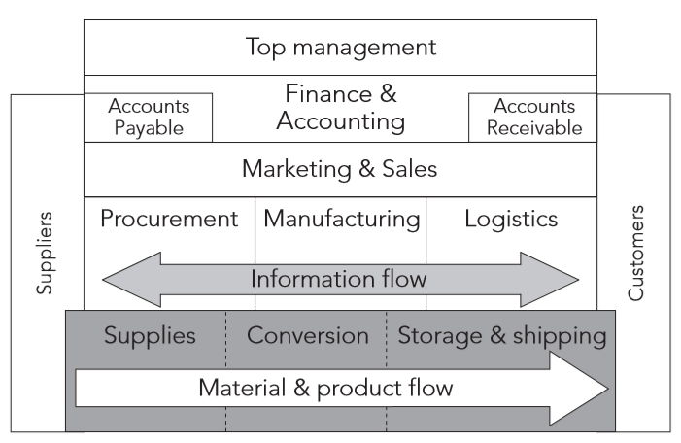

Slide 4
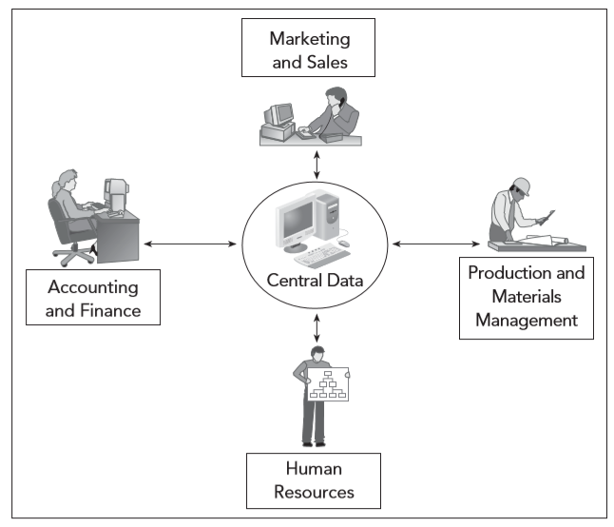

Slide 5
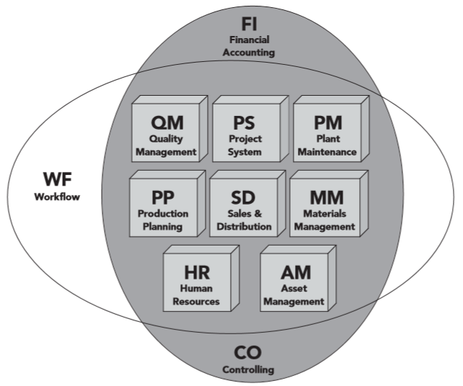

Slide 6
Apa itu ERP dan apa manfaat implementasi ERP ?

Slide 7
Seperangkat infrastruktur dan software yang tidak dapat dilepaskan dari aspek ‘best practices’, artiya mencerminkan cara terbaik dalam mengelola bisnis berdasarkan pengalaman para pelaku bisnis ata teori akademik.

Slide 8
Tujuan utama adalah untuk meningkatkan kerja sama dan interaksi antar semua departemen/fungsi dalam perusahaan.

Slide 9
Manfaat
Penghematan biaya operasi (ERP mengurangi kebutuhan karyawan)
Peningkatan jml penjualan (membantu arus barang dan jasa lebih cepat)
Menambah daya saing

Slide 10
Sejarah ERP
Tahap I : Material Requirement Planning (MRP). Merupakan cikal bakal dari ERP, dengan konsep perencanaan kebutuhan material.
Tahap II : Close-Loop MRP. Merupakan sederetan fungsi dan tdk hanya terbatas pada MRP, terdiri atas alat bantu penyesuaian masalah prioritas dan adanya rencana yang dapat diubah atau di ganti jika diperlukan.

Slide 11
Sejarah ERP (2)
Tahap III : MRP-II. Merupakan pengembangan dari close-loop MRP yang ditambahkan 3 elemen yaitu: perencanaan penjualan dan operasi, antarmuka keuangan dan simulasi analisis dari kebutuhan yang diperlukan
Tahap IV : ERP. Merupakan perluasan dari MRP II yaitu perluasan pada beberapa proses bisnis diantaranya integrasi keuangan, rantai pasok dan meliputi lintas batas fungsi organisasi dan juga perusahaan dengan dilakukan secara mudah.

Slide 12
Sejarah ERP (3)
Tahap V : Extended ERP (ERP II). Merupakan perkembangan dari ERP yang diluncurkan thn 2000, serta lebih komplek dari ERP sebelumnya.

Slide 13
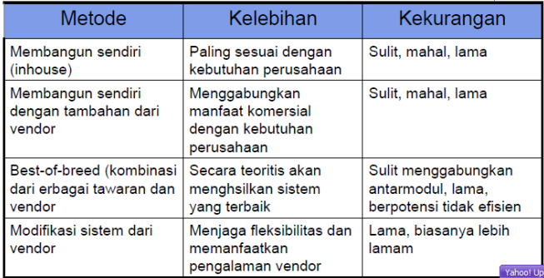
Metode ERP (kekurangan dan kelebihan)

Slide 14
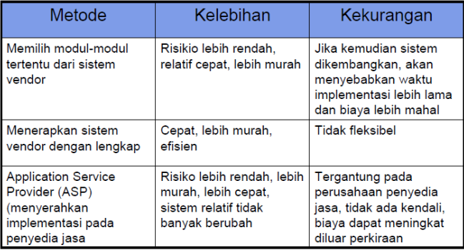
Metode ERP (kekurangan dan kelebihan)

Slide 15
kostumisasi dan internasionalisasi
Kostumisasi : kostumisasi adalah sistem harus dapat menyediakan kostumisasi yg berbeda-beda, tergantung tingkat kostumisasi yg diperlukan dan tingkat keahlian pengguna.
Internasionalisasi : adalah sistem harus dapat mendukung berbagai bahasa.

Slide 16
Fase proyek ERP
Inisiasi : Berupa rencana strategis atau juga dari beberapa kejadian yang muncul di perusahaan misalnya adanya tawaran dari vendor, pergerakan dari kompetitior, pergerakan industri, peningkatan kualitas proyek, perubahan pada peraturan dan hukum atau pemanfaatan anggaran teknologi informasi yang lebih baik

Slide 17
Fase proyek ERP (2)
Pelaksanaan : Setelah perusahaan menentukan paket software yang akan digunakan dan dikostumisasi, berikutnya melakukan konstruksi. Untuk pendekatan kesatuan paket, program sudah dirancang dan diterapkan per modul, misalnya fungsi-fungsi pembelian, inventory, pembayaran dan sebagainya.

Slide 18
Fase proyek ERP (3)
Penyelesaian : Jika semua berjalan lancar, konsumen akan melunasi pembayaran (tergantung kontrak). Dan juga tahapan ini perusahaan biasanya mendapatkan pelajaran dan pengalaman atas segala kejadian selama proyek implementasi, termasuk evaluasi keberhasilan dan kegagalan dan peluang implementasi selanjutnya.

Slide 19
Proses bisnis yang terjadi pada masing-masing fungsi bisnis perusahaan produk
Sales | penawaran
Marketing | Identifikasi spec produk, menyiapkan dokumen analisis pemasaran, menyimpan dokumen kontrak
Engineering | identifikasi kebutuhan rancangan produk, perancangan produk, pembuatan Bill of Material
Production | pembuatan produk, pengendalian efektivitas produksi, pengujian produk
Delivery | pengiriman
Finance | penagihan, pembayaran
Customer Support | instalasi produk, layanan purnajual

Slide 20
Modul-modul ERP dan masing-masing sub di dalam ERP
Financial
Financial Accounting
CO-Controlling
IM – Investment Management
EC – Enterprise Controlling
TR – Treasury

Slide 21
Modul-modul ERP dan masing-masing sub di dalam ERP (2)
Distribution dan Manufacturing
LE – Logistics Execution
SD – Sales Distribution
MM – Materials Management
PP – Production Planning
PM – Plant Maintenance
QM – Quality Management
PS – Project System
Human Resources

Slide 22
Financial

Slide 23
Financial Accounting
Ditujukan untuk menyediakan pengukuran berkelanjutan terhadap keuntungan perusahaan. Modul FI juga mengukur kinerja keuangan perusahaan, berdasarkan pada data transaksi intenal maupun eksternal. Modul FI menyediakan dokumen keuangan yang mampu melacak (mengaudit) setiap angka yang terdapat dalam suatu laporan keuangan hingga ke data transaksi awalnya.

Slide 24
CO-Controlling
Fungsi dari modul CO adalah untuk mendukung empat kegiatan operasional:
Pengendalian capital investment
Pengendalian aktivitas keuangan perusahaan, memonitor dan merencanakan pembayaran
Pengendalian pendanaan terhadap pembelian, pengadaan dan penggunaan dana di setiap area
Pengendalian biaya dan profit berdasarkan semua aktivitas perusahaan

Slide 25
IM – Investment Management
Fungsi dari modul IM ini saling melengkapi dengan fungsi yang dijalankan oleh modul TR, namun modul IM lebih spesifik ditujukan untuk menganalisis kebijakan investasi jangka panjang dan fixed assets dari perusahaan dan membantu manajemen dalam membuat keputusan.

Slide 26
EC – Enterprise Controlling
Tujuan dari modul EC adalah untuk memberikan akses bagi Enterprise Controller mengenai hal-hal berikut :
Kondisi keuangan perusahaan
Hasil dari perencanaan dan pengendalian perusahaan
Investasi
Maintenance dari aset perusahaan
Akuisisi dan pengembangan SDM perusahaan
Kondisi pasar yang berkaitan dengan pengambilan keputusan, seperti ukuran pasar, market share,competitor performance
Faktor-faktor struktural dari proses bisnis, seperti struktur produksi, struktur biaya, neraca dan laporan rugi laba

Slide 27
TR – Treasury
Modul TR berfungsi untuk mengintegrasikan antara cash management dan cash forecasting dengan aktivitas logistik dan transaksi keuangan.

Slide 28
Distribution dan Manufacturing

Slide 29
LE – Logistics Execution
Modul LE juga merupakan modul yang terintegrasi dengan modul yang lainnya, yaitu modul PP, EC, SD, MM, PM dan QM. Pada intinya, modul ini fokus pada pengaturan logistik dari masa purchasing hingga distribusi. Dari purchase requisition, good receipt hingga delivery.

Slide 30
SD – Sales Distribution
Desain dari modul SD ditekankan kepada penggunaan strategi penjualan yang sensitif terhadap perubahan yang terjadi di pasar. Prioritas utama dari penggunaan modul ini adalah untuk membuat struktur data yang mampu merekam, menganalisis, dan mengontrol aktivitas untuk memberikan kepuasan kepada pelanggan dan menghasilkan profit yang layak dalam periode akuntansi yang akan datang.

Slide 31
MM – Materials Management
Fungsi utama dari modul MM adalah untuk membantu manajemen dalam aktivitas sehari-hari dalam tipe bisnis apapun yang memerlukan konsumsi material, termasuk energi dan servis.

Slide 32
PP – Production Planning
Modul PP ini berfungsi dalam merencanakan dan mengendalikan jalannya material sampai kepada proses pengiriman produk.

Slide 33
PM – Plant Maintenance
Modul PM berfungsi untuk mendukung dan mengontrol pemeliharaan peralatan dan bangunan secara efektif, mengatur data perawatan, dan mengintegrasikan data komponen peralatan dengan aktivitas operasional yang sedang berjalan

Slide 34
Perbedaan dari ERP, CRM dan SCM
SCM adalah konsep atau mekanisme untuk meningkatkan produktivitas total perusahaan dalam rantai suplai melalui optimalisasi waktu, lokasi dan aliran kuantitas bahan.
CRM adalah sebuah strategi bisnis menyeluruh dari suatu perusahaan yang memungkinkan perusahaan tersebut secara efektif bisa mengelola hubungan dengan para pelanggan
ERP adalah Seperangkat infrastruktur dan software yang tidak dapat dilepaskan dari aspek ‘best practices’, artiya mencerminkan cara terbaik dalam mengelola bisnis berdasarkan pengalaman para pelaku bisnis ata teori akademik.

Slide 35
QM – Quality Management
Modul QM terintegrasi dengan modul PP-PI Production. Salah satu fungsi dari modul QM adalah untuk menyediakan master data yang dibutuhkan berdasarkan rekomendasi dari ISO-9000 series.

Slide 36
Human Resources

Slide 37
Berfungsi untuk:
Memudahkan melaksanakan manajemen yang efektif dan tepat waktu terhadap gaji, benefit dan biaya yang berkaitan dengan SDM perusahaan
Melindungi data personalia dari pihak luar
Membangun sistem rekruitmen dan pembangunan SDM yang efisien melalui manajemen karir

Slide 38
PS – Project System
Modul PS dikonsentrasikan untuk mendukung kegiatan-kegiatan berikut ini:
Perencanaan terhadap waktu dan nilai
Perencanaan detail dengan menggunakan perencanaan cost element atau unit cost dan menetapkan
waktu kritis, pendeskripsian aktivitas dan penjadwalan
Koordinasi dari sumber daya melalui otomasi permintaan material, manajemen dan kapasitas material, serta sumber daya manusia
Monitoring terhadap material, kapasitas dan dana selama proyek berjalan
Penutupan proyek dengan analisis hasil dan perbaikan

